Slide 1
Wavelet transformation 小波轉換 part 2

Slide 2
小波轉換 (wavelet transform)
Review
手寫p1

Slide 3
matlab練習小波轉換
給定 x=[1 2 3 4 3 2 2 2];
請找出此訊號的每個小波係數 X(k), k=1~8

Slide 4
Matlab (transform)
%% wavelet transform
x=[1 2 3 4 3 2 2 2];
figure; stem(x)
X(8)=(x*basis_8')/(basis_8*basis_8');
X(7)=(x*basis_7')/(basis_7*basis_7');
X(6)=(x*basis_6')/(basis_6*basis_6');
X(5)=(x*basis_5')/(basis_5*basis_5');
X(4)=(x*basis_4')/(basis_4*basis_4');
X(3)=(x*basis_3')/(basis_3*basis_3');
X(2)=(x*basis_2')/(basis_2*basis_2');
X(1)=(x*basis_1')/(basis_1*basis_1');
figure; stem(X)
@一樣直流最高
@看基底subplot圖解釋

Slide 5
小波反轉換 (wavelet inverse transform)
手寫p2
(matlab)
剛剛已經做過給定 x=[1 2 3 4 3 2 2 2];請找出此訊號的每個小波係數 X(k)
再將X(k)反轉換回時域，定義為x_hat。請找出之。
請計算x及x_hat之間的誤差(相減取絕對值相加)
再練習：反轉換前請強制將其中一個X(k)設零，再算誤差
壓縮!
@看基底subplot圖解釋

Slide 6
Inverse transform
%% inverse wavelet transform
x_hat=X(1)*basis_1+X(2)*basis_2+X(3)*basis_3+X(4)*basis_4+X(5)*basis_5+X(6)*basis_6+X(7)*basis_7+X(8)*basis_8;
figure; stem(x_hat)
sum(abs(x-x_hat))

Slide 7
EO1

Slide 8
小波轉換及反轉換的矩陣形式
手寫p3 p4
matlab
W=[basis_1;
basis_2;
basis_3;
basis_4;
basis_5;
basis_6;
basis_7;
basis_8]
W*W'

Slide 9
傅立葉轉換 (Fourier Transform) vs. 小波轉換 (Wavelet Transform)
@看基底subplot圖解釋
傅立葉轉換的基底，是由一組不同頻率且正交的單頻弦波信號所構成，而任意的一個信號皆可由此組基底的線性組合所合成。 傅立葉轉換即是算出此信號所含有每一個基底的分量。 唯傅立葉轉換的基底是週期性的，時間展衍範圍無限大，所以傳立葉轉換的結果無法顯示每一個基底在此信號的時間位置資訊。
小波轉換的基底，是由一組既代表頻率又代表位置的基底所構成，這些基底之間彼此互相存在著放大、縮小和平移的關係。 而任意的一個信號亦皆可由小波轉換的基底的線性組合所合成。 小波轉換即是算出此信號所含有每一個基底的分量。 小波轉換的基底在一維時，具有時間與頻率的資訊，在二維時，具有空間位置和頻率的資訊。

Slide 10
傅立葉轉換 (Fourier Transform) vs. 小波轉換 (Wavelet Transform)

Slide 11
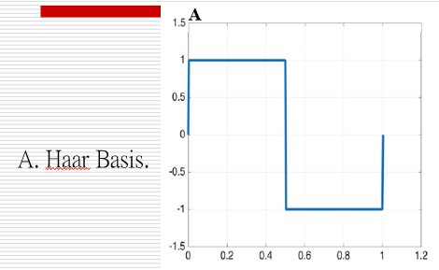
小波轉換理論分析
@看基底subplot圖解釋
以 Ψ(t) 代表小波信號的母函數，利用此函數，可以產生小波轉換的所有基底，以 Ψ(t-T / a) 傳表函數 Ψ(t) 在時間軸上放大或縮小 a 位，平移 T 時間的信號，這些信號將構成小波轉換的基底。
若 a > 1，此函數在時間軸放大，即此信號的頻率變低。
若 a < 1，此函數在時間軸縮小，即此信號的頻率變高。

Slide 12
可以發現 Haar 小波的特性
@看基底subplot圖解釋
這些小波在時間的延展上有一定的範圍
這些小波的頻率並非完全相同
這些小波兩兩正交

Slide 13
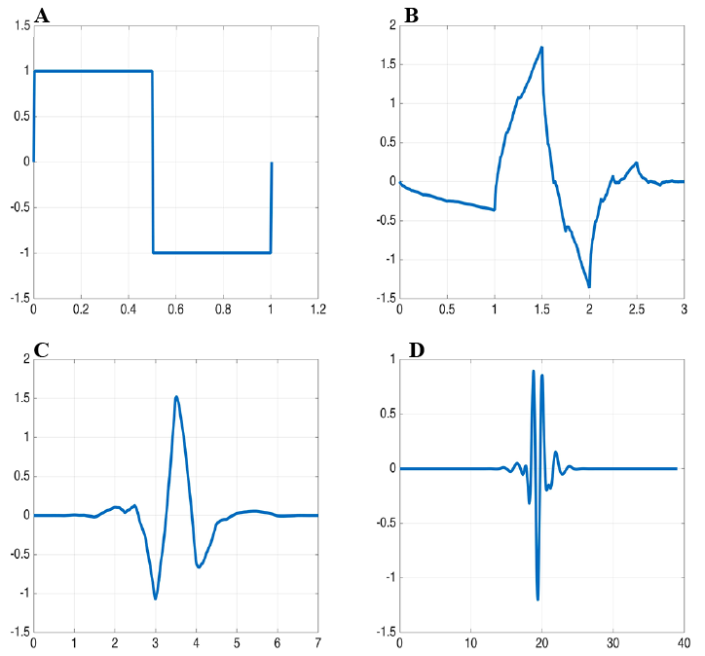
Other Wavelet Basis Functions
https://www.jyi.org/2017-august/2017/8/19/brain-tumor-segmentation-using-morphological-processing-and-the-discrete-wavelet-transform
A. Haar Basis.
B. Daubechies
D. Symlet 20 Basis
C. Symlet 4 Basis

Slide 14
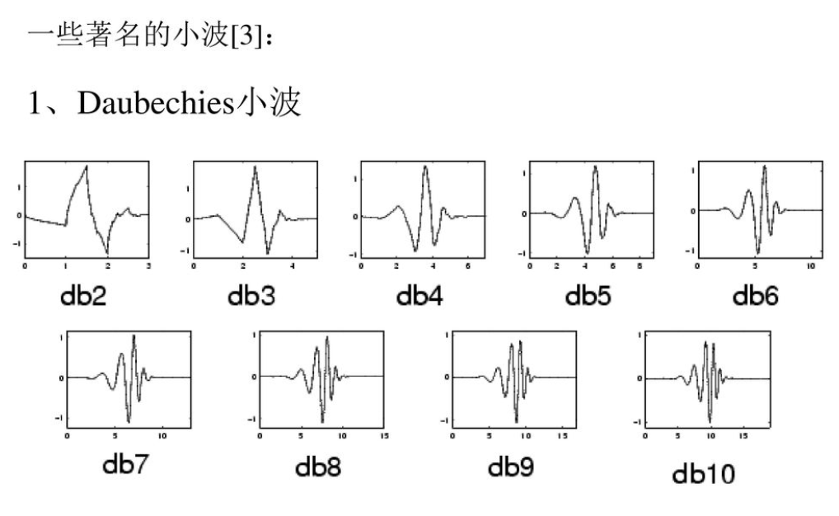
https://slidesplayer.com/slide/11379926/

Slide 15
快速小波轉換 (多層次的 Haar 小波轉換 )
以上是N=8點的訊號x
如果是更大的N，怎麼做?
非矩陣?
矩陣?
N=16試試看? N=256?

Slide 16
快速小波轉換 (多層次的 Haar 小波轉換 )
手寫p5

Slide 17
EO2

Slide 18
快速小波轉換 (多層次的 Haar 小波轉換 )
手寫p6
Matlab練習
現在到下課請練習N=8，可以分三段的寫死寫法 (下課前10分鐘參考我下一頁的答案)
今天不用出作業
這周的作業為：設計可以接收任意N=2^n長度輸入的多層次轉換(比方說N=1024或更大)。

Slide 19
matlab
x=[1 2 3 4 3 2 2 2];
k=0;
for i=[1 3 5 7]
k=k+1;
X1(k)=(x(i) + x(i+1))/2;
X1(k+4)=(x(i) - x(i+1))/2;
end
k=0;
for i=[1 3]
k=k+1;
X2(k)=(X1(i) + X1(i+1))/2;
X2(k+2)=(X1(i) - X1(i+1))/2;
end
k=0;
for i=[1]
k=k+1;
X3(k)=(X2(i) + X2(i+1))/2;
X3(k+1)=(X2(i) - X2(i+1))/2;
end

Slide 20
EO3

